Slide 1
decoupeerzaag
Wouter bankers
Tijn van wessel
Jasper aarts

Slide 2
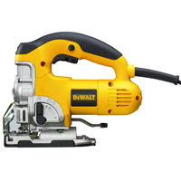
De walt
Elektrische decoupeerzaag.
701 watt.
230 volt.
Zaagslaglengte=26 mm.
3100 slagen per min.
CE-markering.
219 euro.

Slide 3
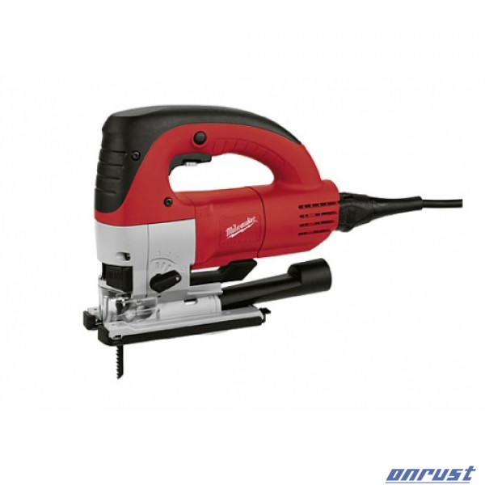
milwaukee
Elektrische decoupeerzaag.
710 watt.
230 volt.
Zaagslaglengte= 26 mm.
0-3000 slagen per min.
CE-markering.
303 euro.

Slide 4
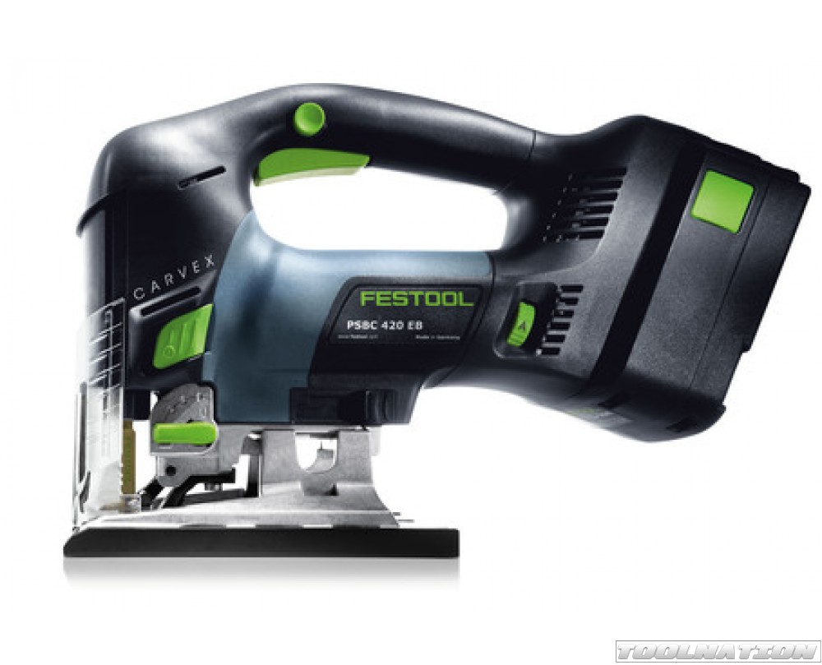
Festool
Accu decoupeerzaag.
550 watt.
230 volt.
Zaagslaglengte= 10 mm.
3800 slagen per min.
CE-markering.
345 euro.

Slide 5
decoupeerzaagfilm
https://www.youtube.com/watch?v=HKYXwjHvDBo
https://www.youtube.com/watch?v=ZlL_y8tijqE
https://www.youtube.com/watch?v=laVOG6kMOdA

Slide 6
PBM’s
Stofkapje.
Handschoenen.
Veiligheidsbril.
Gehoorbescherming.

Slide 7
Toetsvragen.
Hoeveel watt heeft een Milwaukee zaag?
Hoeveel slagen per min heeft een Festool zaag?
Welke PBM’s heb je nodig bij het zagen?

Slide 8
Voorkeur.
Onze voorkeur gaat naar de festool accu decoupeerzaag omdat je dan geen kabel nodig hebt.

